Slide 1
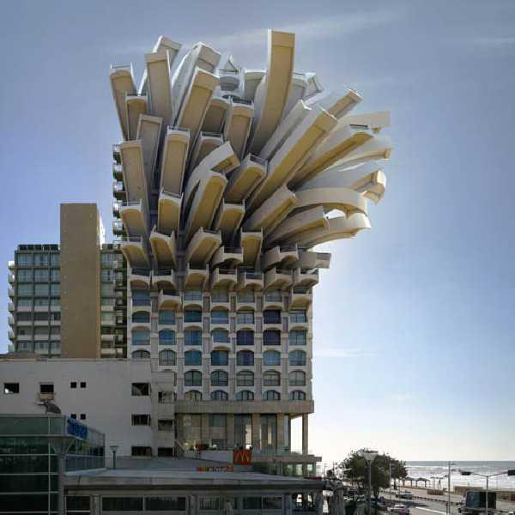
Futurism architecture العمارة المستقبلية
المدرسة المستقبلية
العمارة المستقبلية وروادها
خصائص العمارة المستقبلية
العمارة المستقبلية وعلاقتها بالتكعيبية
حالات من العمارة المستقبلية

Slide 2
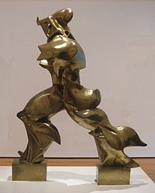
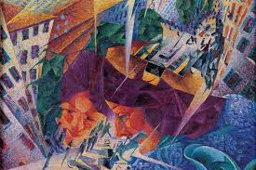
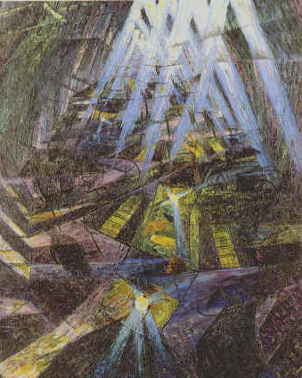
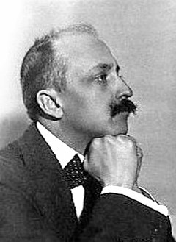
المدرسة المستقبلية "1909"
ظهرت الاستجابة للمدرسة المستقبلية في الفن بالخطوط المحدبة والاقواس وفي الالوان وادخال عنصر الضوء . وتحليل الخطوط
حركة فنية ، تشكلت في إيطاليا ، في بدايات القرن العشرين ، روادها مجموعة من الفنانين والرسامين ، الموسيقين والنحاتين، وانضم الى المدرسة بعض المعماريين .
اعتمدت النظرية النسبية في مبادئها (البعد الزمني )
التعبير عن الحركة الكونية
التوجه نحو المستقبل وبدء ثقافة وفكر وهوية جديدة .
الطاقة
الحركة
فيليبو توماسو مارينتي

Slide 3
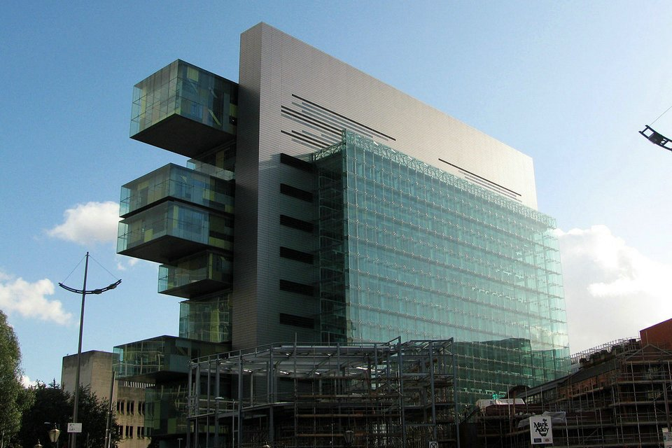
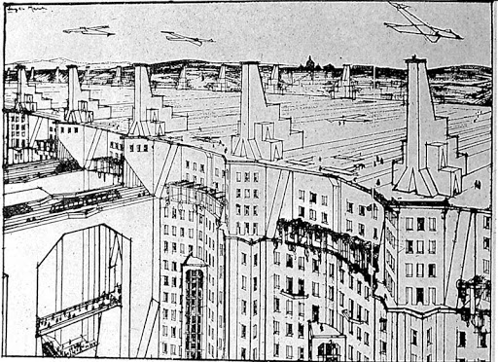
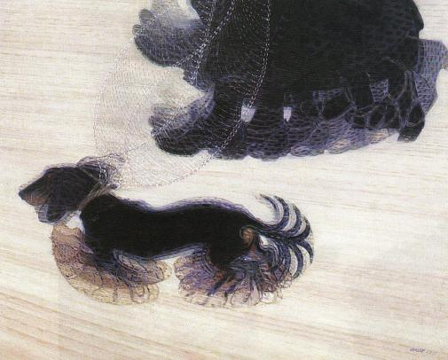
العمارة المستقبلية (1914)
زخارف لونية قوية وخطوط ديناميكية طويلة
روادها :
أنطونيو سانت إيليا
ماريو شاتوني
"بداية تصميم مشاريعه المعمارية المستقبلية "
لم تنفذ
التأثر بالثور الصناعية وعصر الماكينة والتطور والسرعة ، حركة السيارات والطائرات والابراج العالية والالوان .
عصر الفضاء والسرعة
المباني : اختراقها لبعضها البعض
المكان الذي يصنع فيه السفن والبيوت هي الآلات والمواكن
المدينة كتلة ضخمة مترابطة
تمتد أفيا وطوليا بناطحات السحاب وهي متحركة .

Slide 4
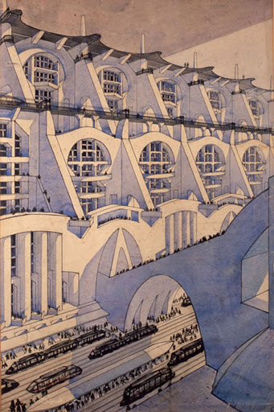
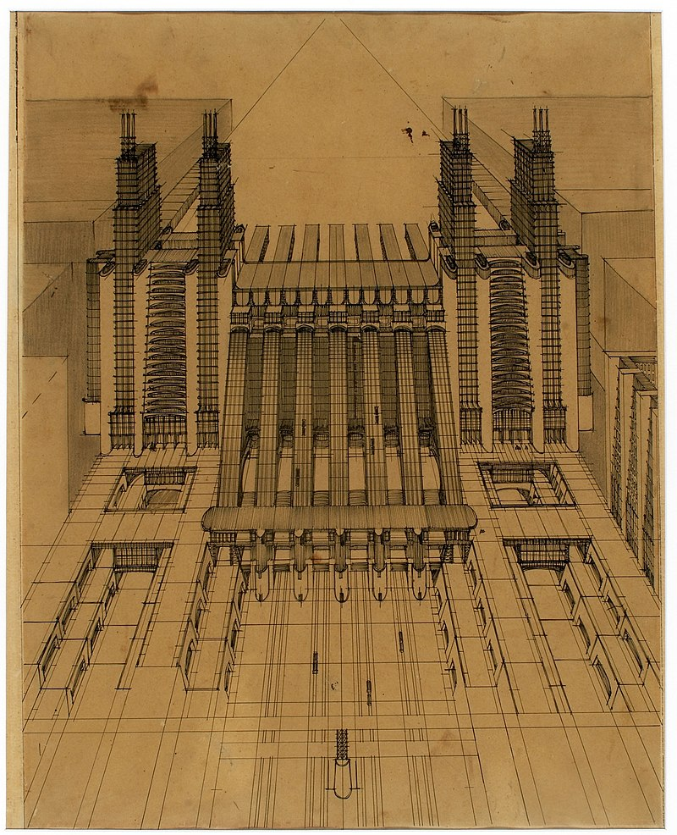
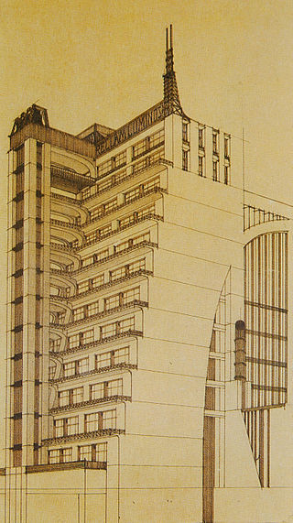
خصائص العمارة المستقبلية
القيمة الزينية للعمارة المستقبلية تعتمد فقط الاستخدام والترتيب الأصلي للمواد الخام أو المكشوفة أو الملونة بعنف
الخطوط والأسطح المائلة
توظيف الشموخ والارتفاع الطولي
الهياكل الديناميكية والالوان الصاخبة
هياكل شاهقة وضيقة
واجهات رقيقة وخفيفة الوزن
أساليب صناعية جديدة
تخفيف الحاجة الى انظمة تحميل داخلية

Slide 5
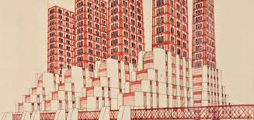
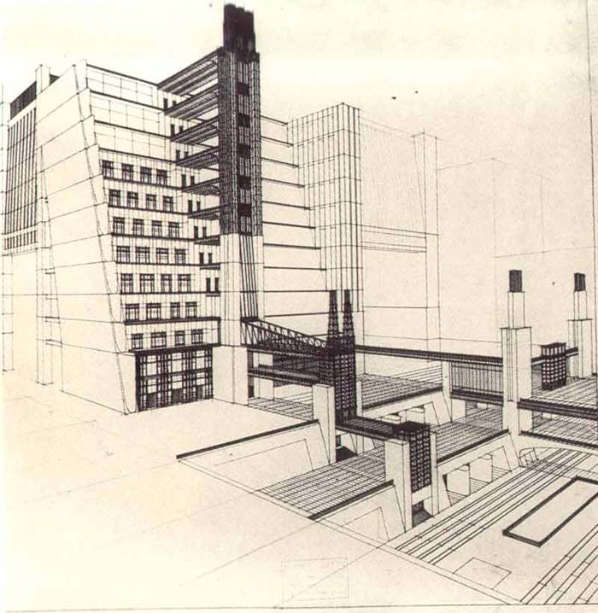
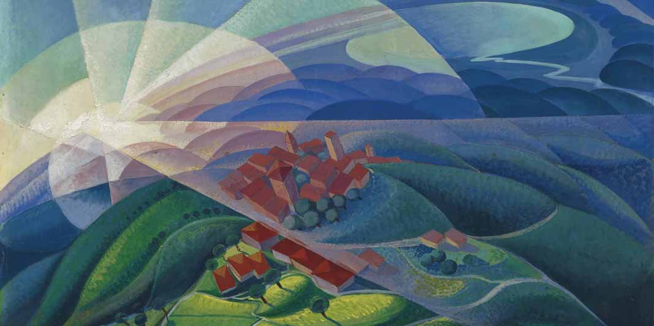
أنظمة النقل دون عوائق (السكك والنقل الجوي)
الحواف الحادة والزواية الغريبة والمثلثات والقباب
تعمل المصاعد والجشور الخارجية على اطلاق الطائرات الخالية من النوافذ .
التركيز المشتقبلي على السرعة
التدفق والحركة في التصميم

Slide 6
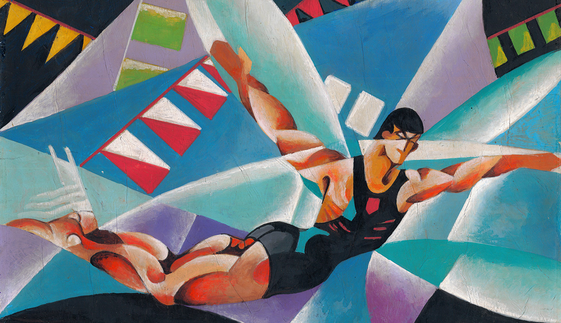
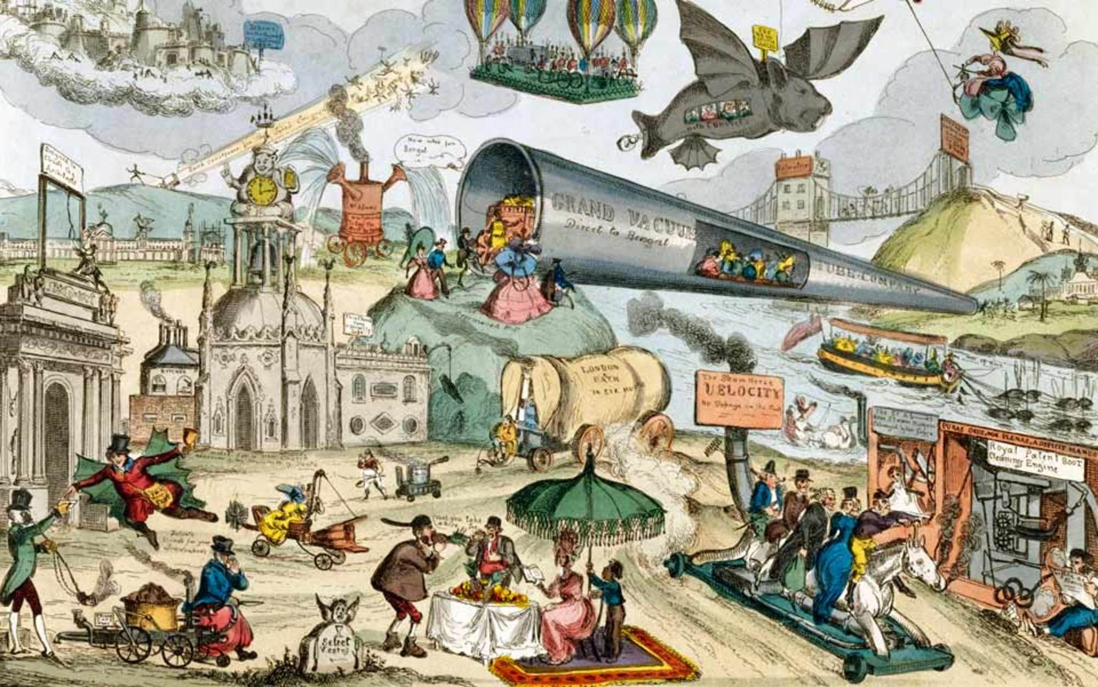
العمارة المستقبلية التكعيبية
استخدام التكعيبية في الأشكال و المستقبلية في استخدام الديناميكية والطاقة والالوان
عناصر القوة البشرية
الضوء
الاشكال الهندسية
الالوان
التصور المستقبلي للمدينة

Slide 7
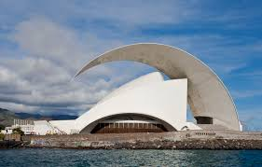
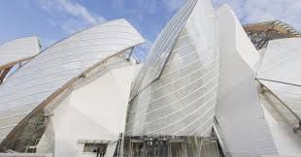
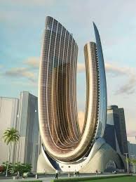
Neo-Futurism
التلقيح المتبادل للفن والتكنولوجيا المتطورة من أجل عالم أفضل" "
Tadao Ando
Archigram
Louis Armet
Welton Becket
Santiago Calatrava
Le Corbusier
Arthur Erickson
Future Systems
Michael Graves
Zaha Hadid
Neo-Futurism ، ويشار إليها أيضًا باسم Post Modern

Slide 8
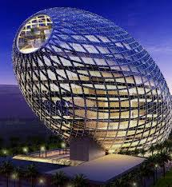
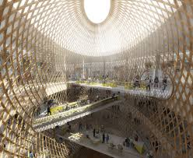
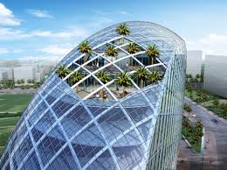
Cybertecture Egg
مومباي
مبنى تجاري مكون من 13 طابق
يحتوي على 33000 متر مربع من الساحات المكتبية ، وحديقة مرتفعة ، وثلاثة طوامبق سفلية مع 400 مكان لوقوف السيارات
يشكل نظامًا هيكليًا صارمًا ويسمح ببنائه بمواد بناء أقل من المباني المتعامدة التقليدية.
توليد الطاقة والألواح الشمسية ومعالجة المياه العادمة

Slide 9
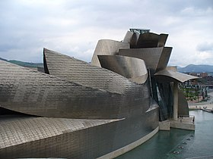
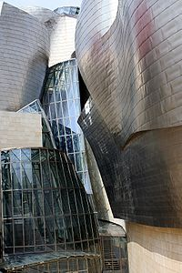
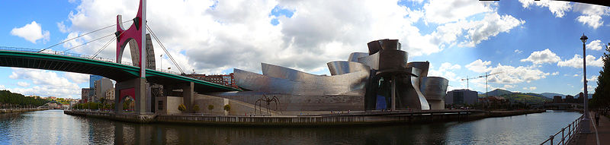
Guggenheim Bilbao
تظهر المنحنيات على المبنى بشكل عشوائي
(1997)
بلباو _اسبانيا
الانعكاسات الضوئية
الزجاج والحجر الجيري والتيتاتيوم

Slide 10
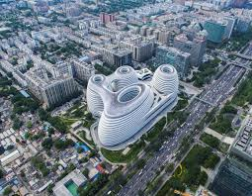
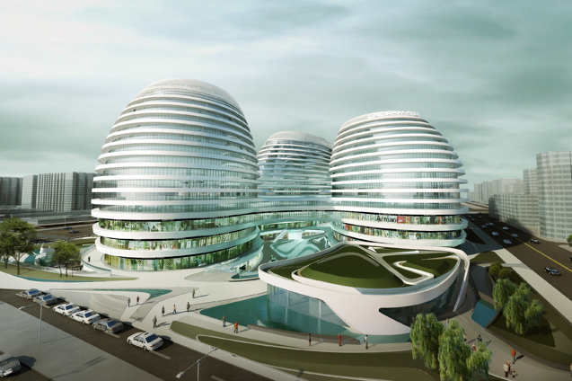
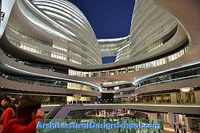
سوهو جالاكسي
مجمع يحتوي على مكاتب محلات تجارية ومرافق ترفيهية،
بكين_الصين
زها حديد
2012
دون أركان أو زوايا أو تحولات مفاجئة تكسر سيولة تكوينها الرسمي
أربع مباني ترتبط مع بعضها بجسور إنسيابية

